Slide 1
2.5 HACCP en kruisbesmetting

Slide 2

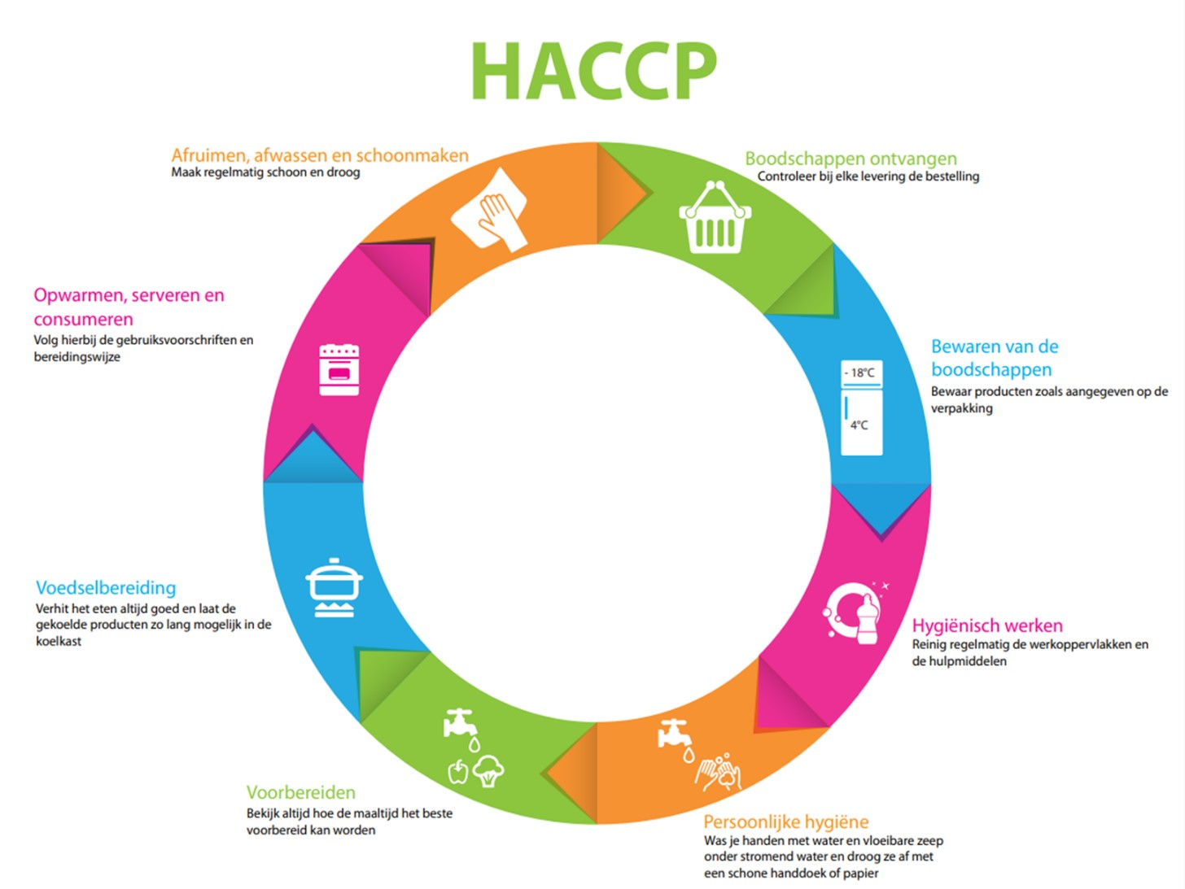
Hazard Analysis and Critical Control Points
HACCP = kwaliteitssysteem
Van elke fase in de productie
brengt het bedrijf in kaart
wat er fout kan gaan
en hoe dit kan worden voorkomen.

Slide 3
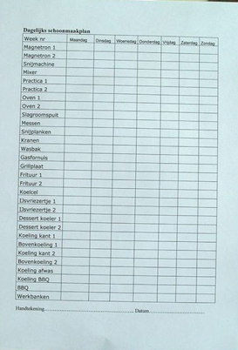

Wat valt onder HACCP?

Slide 4
Wat valt onder HACCP?

Slide 5
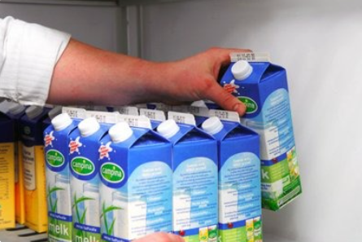
FIFO= First In First Out*
* het product met de langste houdbaarheid achteraan

Slide 6
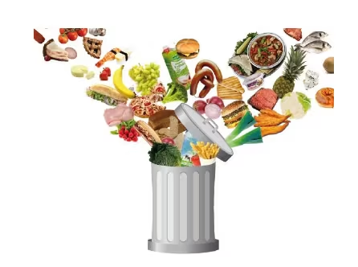
Derving
= weggooien van voedsel dat over de houdbaarheidsdatum is

Slide 7
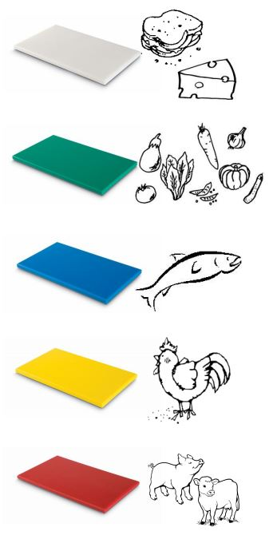
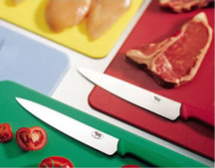
Kruisbesmetting
Doordat rauwe en bereide producten na elkaar met hetzelfde materiaal bewerkt worden

Slide 8
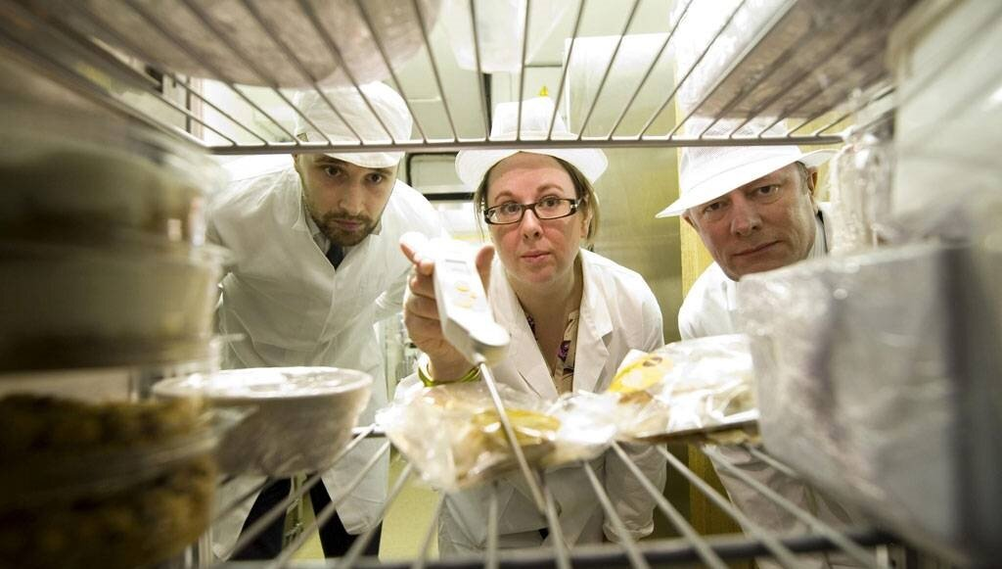
NVWA
= Nederlandse Voedsel en Waren Autoriteit
Inspectie

